Slide 1


Teoria dos Conjuntos Profº. Tarik Ponciano

Slide 2
Links da Disciplina
Discord: https://discord.gg/wt5CVZZWJs
Drive: https://drive.google.com/drive/folders/1hOl0DaPeAor7gnhKBUIlZ5n8lLRDNvUY?usp=sharing
Github: https://github.com/TarikPonciano/Programador-de-Sistema-SENAC

Slide 3
Teoria dos Conjuntos – Definição
A teoria dos conjuntos é a teoria matemática capaz de agrupar elementos.
Dessa forma, os elementos (que podem ser qualquer coisa: números, pessoas, frutas) são indicados por letra minúscula e definidos como um dos componentes do conjunto.
Exemplo: o elemento “a” ou a pessoa “x” pertence ao conjunto das letras.

Slide 4
Teoria dos Conjuntos – Definição
Assim, enquanto os elementos do conjunto são indicados pela letra minúscula, os conjuntos, são representados por letras maiúsculas e, normalmente, dentro de chaves ({ }).
Além disso, os elementos são separados por vírgula ou ponto e vírgula, por exemplo:
A = {a,e,i,o,u}

Slide 5
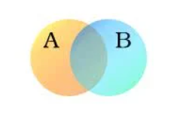
Diagrama de Euler-Venn
No modelo de Diagrama de Euler-Venn (Diagrama de Venn), os conjuntos são representados graficamente:
50 pessoas gostam de Amarelo, 30 pessoas gostam de Azul e 10 pessoas gostam das duas cores. Quantas pessoas gostam apenas de amarelo? Quantas pessoas gostam apenas de azul? Quantas pessoas existem ao total?

Slide 6
Relação de Pertinência
A relação de pertinência é um conceito muito importante na "Teoria dos Conjuntos".
Ela indica se o elemento pertence (∈) ou não pertence (∉) ao determinado conjunto, por exemplo:
D = {w,x,y,z}
Logo,
w ∈ D (w pertence ao conjunto D)
j ∉ D (j não pertence ao conjunto D)

Slide 7
Relação de Inclusão
A relação de inclusão aponta se tal conjunto está contido (⊂), não está contido (⊄) ou se um conjunto contém o outro (⊃), por exemplo:
A = {a,e,i,o,u}
B = {a,e,i,o,u,m,n,o}
C = {p,q,r,s,t}
Logo,
A ⊂ B (A está contido em B, ou seja, todos os elementos de A estão em B)
C ⊄ B (C não está contido em B, na medida em que os elementos do conjuntos são diferentes)
B ⊃ A (B contém A, donde os elementos de A estão em B)

Slide 8
Conjunto Vazio
O conjunto vazio é o conjunto em que não há elementos;
É representado por duas chaves { } ou pelo símbolo Ø.
Note que o conjunto vazio está contido (⊂) em todos os conjuntos.

Slide 9
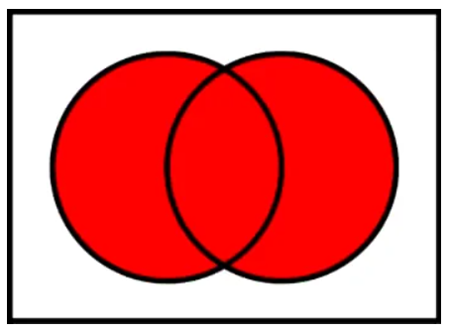
União de Conjuntos
A união dos conjuntos, representada pelo símbolo (U), corresponde a união dos elementos de dois conjuntos, por exemplo:
A = {a, e, i, o, u}
B = {a, b, c, d, e}
Logo, A U B = {a, b, c, d, e, i, o, u}

Slide 10
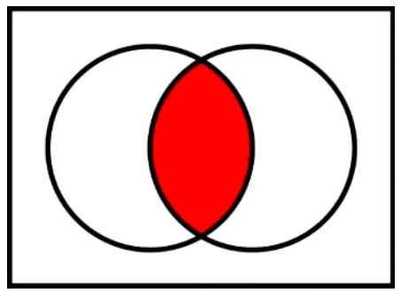
União de Conjuntos
A intersecção dos conjuntos, representada pelo símbolo (∩), corresponde aos elementos em comum de dois conjuntos, por exemplo:
A = {a, e, i, o, u} ∩ B = {a, b, c, d, e}
Logo,
A ∩ B = {a, e}

Slide 11
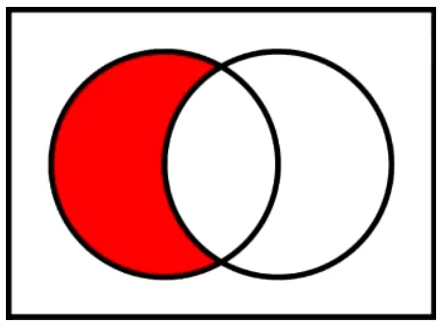
Diferença dos conjuntos
A diferença entre conjuntos corresponde ao conjunto de elementos que estão no primeiro conjunto, e não aparecem no segundo, por exemplo:
A = {a, e, i, o, u} - B ={a, b, c, d, e}
Logo,
A - B = {i, o, u}

Slide 12
Igualdade dos conjuntos
Na igualdade dos conjuntos, os elementos de dois conjuntos são idênticos, por exemplo nos conjuntos A e B:
A = {1,2,3,4,5}
B = {3,5,4,1,2}
Logo,
A = B (A igual a B).

Slide 13
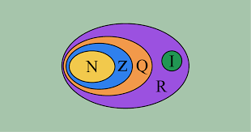
Conjuntos numéricos
Os conjuntos numéricos são formados pelos:
Números Naturais: N = {0, 1, 2, 3, 4, 5, 6, 7, 8, 9, 10, 11, 12...} Números Inteiros: Z = {..., -3, -2, -1, 0, 1, 2, 3...}
Números Racionais: Q = {..., -3, -2, -1.0, 0, 1.5, 2.0, 3.2 , 4, 5 ...}
Números Irracionais: I = {..., √2, √3, √7, 3, 1.41592…}
Números Reais (R): N (números naturais) + Z (números inteiros) + Q (números racionais) + I (números irracionais)

Slide 14
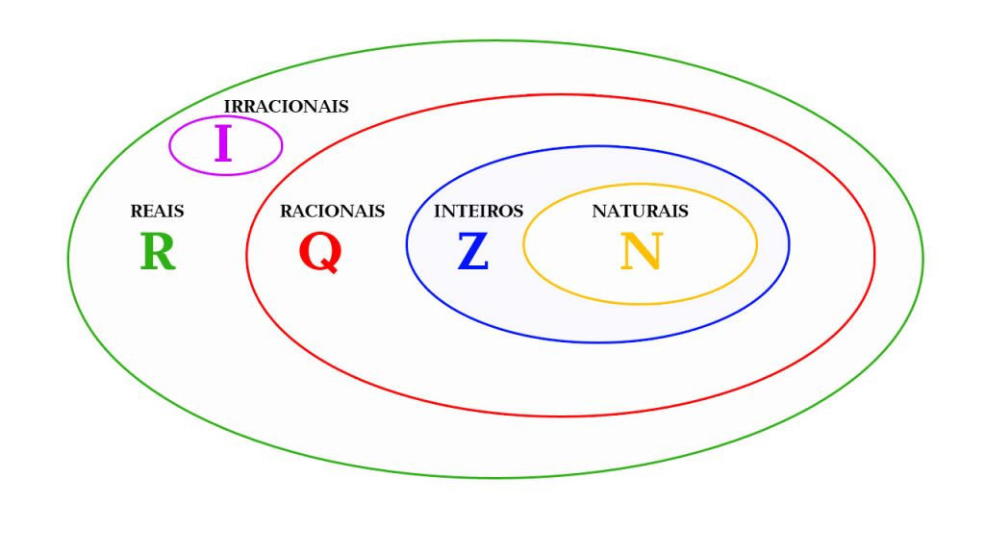
Conjuntos numéricos

Slide 15
Exercícios
1. Considere os conjuntos
A = {1, 2, 3}
B = {5, 7, 8, 9, 11}
É correto afirmar que:
A superconjunto B
A subconjunto B
B ⊅ A
B intersecção A

Slide 16
Exercícios
2. Observe os conjuntos a seguir e marque a alternativa correta.
A = { x | x é um múltiplo positivo de 4}
B = { x | x é um número par e 4 ≤ x < 16}
| = Significa “tal que”
145 ∈ A.
26 ∈ A e B.
11 ∈ B.
d) 12 ∈ A e B.

Slide 17
Exercícios
3. Qual a possível lei de formação do conjunto A = {2, 3, 5, 7, 11}?
A = {x|x é um número simétrico e 2 < x < 15}
A = {x|x é um número primo e 1 < x < 13}
A = {x|x é um número ímpar positivo e 1 < x < 14}
A = {x|x é um número natural menor que 10}

Slide 18
Exercícios
4. A união dos conjuntos A = {x | x é um número primo e 1 < x < 10} e B = {1, 3, 5, 7} é dada por:
A superconjunto B = {1,2,3,5,7}
A ⊂ B = {1,2,3,5,7}
A ∈ B = {1,2,3,5,7}
A ∪ B = {1,2,3,5,7}

Slide 19
Exercícios
5. Sabendo que A = {0, 1, 2, 3, 4, 5, 6}, B = {6, 7, 8, 9} e C = {2, 4, 6, 8, 10}, quais são os elementos do conjunto (A∩B)UC?
Os mesmos do conjunto A
Os mesmos do conjunto B
{6}
{1, 2, 3, 4, 5, 6, 7, 8, 9, 10}
Os mesmos do conjunto C

Slide 20
Exercícios
6. Represente os conjuntos A={1, 2, 7, 8,4} , B={1, 2, 6, 5, 8} e C={1, 2, 3, 7, 5 8, 9} no diagrama:
7. Represente os conjuntos A={0, 2, 4, 6, 8} , B={1, 3, 5, 7, 9} e C={10, 20, 30, 40, 50} no diagrama.
8. Represente os conjuntos A={1, 2, 4, 5, 8} , B={1, 3, 5, 7, 9} e C={5,6,9} no diagrama.

Slide 21
Exercícios
9. Qual a proposição abaixo é verdadeira?
a) Todo número inteiro é racional e todo número real é um número inteiro.
b) A intersecção do conjunto dos números racionais com o conjunto dos números irracionais tem 1 elemento.
c) O número 1,83333... é um número racional.
d) A divisão de dois números inteiros é sempre um número inteiro.

Slide 22
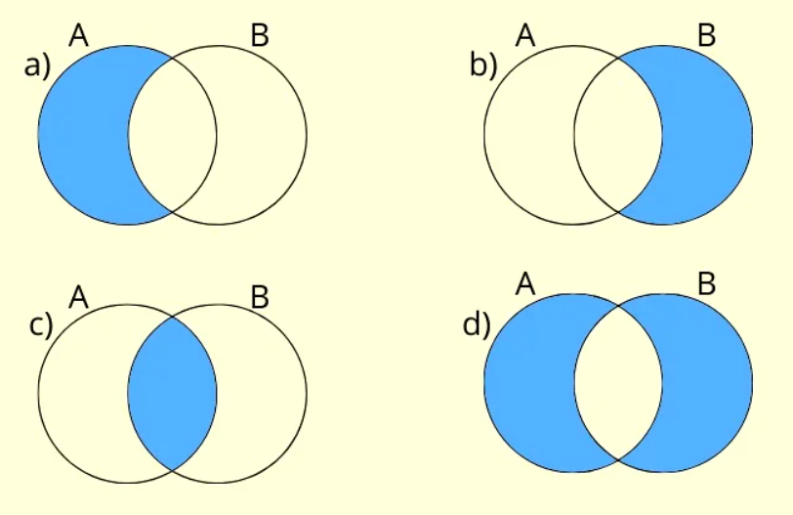
Exercícios
10. Temos o conjunto A = {1, 2, 4, 8 e 16} e o conjunto B = {2, 4, 6, 8 e 10}. De acordo com a alternativas, onde estão localizados os elementos 2, 4 e 8?

Slide 23
obrigado!

Slide 24
Referências
https://www.todamateria.com.br/teoria-dos-conjuntos/
https://exercicios.brasilescola.uol.com.br/exercicios-matematica/exercicios-sobre-os-conjuntos.htm#
https://brasilescola.uol.com.br/matematica/operacoes-com-conjuntos.htm

